Slide 1

Bài 2 : PHẢN ỨNG HÓA HỌC
Notes:
1
1

Slide 2



Hoạt động 1: Mở đầu
Nhiệm vụ: 2HS lần lượt lên bảng làm TN. HS dưới lớp ghi lại câu trả lời cho câu hỏi trong từng TN.
TN1: Chỉ có một tờ giấy, có cách nào để làm biến đổi tờ giấy? Lúc này tờ giấy đã biến đổi như thế nào?
TN2: Hãy châm lửa đốt tờ giấy. Lúc này tờ giấy đã biến đổi như thế nào? Sự biến đổi có gì giống và khác sự biến đổi của tờ giấy trong TN1?
Hoạt động 1. MỞ ĐẦU

Slide 3
Hoạt động 1: Mở đầu
Hoạt động 1. MỞ ĐẦU
Sản phẩm:
TN1: Vò, xé tờ giấy => Tờ giấy chỉ biến đổi về hình dạng và kích thước. Không có chất mới tạo thành.
=> Hiện tượng vật lí
TN2: Đốt tờ giấy, giấy cháy thành chất màu đen
=> Tờ giấy biến đổi thành chất mới (than) khi bị đốt.
=> Hiện tượng hóa học

Slide 4


Hoạt động 2: Hình thành kiến thức
I
Biến đổi vật lý và biến đổi hóa học
II
Phản ứng hóa học
Năng lượng của phản ứng hóa học
III

Slide 5


I.
Tìm hiểu về biến đổi vật lý và biến đổi hóa học
TN1. Thí nghiệm về biến đổi vật lí

Slide 6
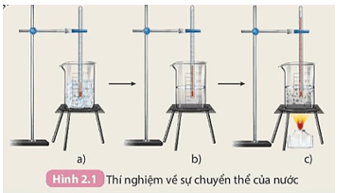

Hoạt động 1: Mở đầu
HS quan sát thí nghiệm GV biểu diễn, thảo luận cặp đôi, hoàn thành phiếu học tập 1 trong 10 phút

Slide 7
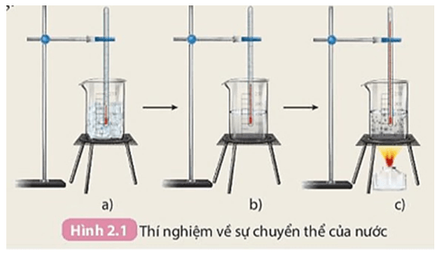
PHIẾU HỌC TẬP SỐ 1
Thí nghiệm 1: Thí nghiệm về biến đổi vật lí
Quan sát thí nghiệm GV biểu diễn như hình vẽ:
Thảo luận nhôm đôi và trả lời các câu hỏi sau:
1. Xác định các giá trị nhiệt độ tương ứng với các bước thí nghiệm mô tả trong Hình 2.1. và hoàn thành thông tin trong bảng sau:
 | Chất trong TN | Trạng thái của chất | Nhiệt độ của chất
TN H2.1a
TN H2.1b
TN H2.1c
Có thay đổi hay không thay đổi?
2. Ở quá trình ngược lại, hơi nước ngưng tụ thành nước lỏng, nước lỏng đông đặc thành nước đá. Vậy trong các quá trình chuyển thể, nước có biến đổi thành chất khác không?
…………………………………………………………………………………….

Slide 8


Báo cáo, thảo luận

Slide 9
Thí nghiệm 1: Thí nghiệm về biến đổi vật lí
1. Kết quả được thể hiện ở bảng:
2. Trong quá trình chuyển thể, nước chỉ bị thay đổi trạng thái, không bị biến đổi thành chất khác.
 | Chất trong TN | Trạng thái của chất | Nhiệt độ của chất
TN H2.1a | Nước | Rắn | 0ºC
TN H2.1b | Nước | Lỏng | 25ºC
TN H2.1c | Nước | Hơi (khí) | 100ºC
Có thay đổi hay không thay đổi? | Không | Thay đổi | Thay đổi
?. Thế nào là sự biến đổi vật lí?

Slide 10



Hoạt động 1: Mở đầu
Các quá trình : hòa tan, đông đặc, nóng chảy,...các chất chỉ chuyển từ trạng thái này sang trạng thái khác, không tạo thành chất mới
BIẾN ĐỔI VẬT LÝ

Slide 11
I.
Tìm hiểu về biến đổi vật lý và biến đổi hóa học
TN1. Thí nghiệm về biến đổi vật lí
* Biến đổi vật lý: không có sự tạo thành chất mới (Chất thường chỉ biến đổi về trạng thái, hình dạng, kích thước)

Slide 12
I.
Tìm hiểu về biến đổi vật lý và biến đổi hóa học
TN1. Thí nghiệm về biến đổi vật lí
* Biến đổi vật lý: không có sự tạo thành chất mới (Chất thường chỉ biến đổi về trạng thái, hình dạng, kích thước)
TN2. Thí nghiệm về biến đổi hóa học

Slide 13
2.
Thí nghiệm về biến đổi hóa học
+ Nhóm 4HS nghiên cứu SGK nêu cách tiến hành thí nghiệm sắt phản ứng với lưu huỳnh.
+ Sau đó các nhóm HS quan sát video thí nghiệm, thảo luận nhóm hoàn thành 4 câu hỏi (thí nghiệm 2).
+ Thời gian làm việc 10 phút.

Slide 14
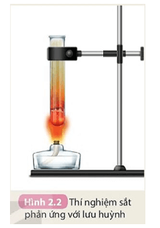
Thí nghiệm:
- Trộn đều hỗn hợp bột sắt và bột lưu huỳnh. Cho khoảng 3 thìa hỗn hợp ống nghiệm.
- Đưa nam châm lại gần ống nghiệm.
- Đun nóng mạnh đáy ống nghiệm khoảng 30 giây rồi ngừng đun. Để nguội rồi đưa nam châm lại gần ống nghiệm.

Slide 15
PHIẾU HỌC TẬP 1
Thí nghiệm 2: Thí nghiệm về biến đổi hoá học
Quan sát video thí nghiệm và trả lời các câu hỏi sau:
1. Sau khi trộn bột sắt và bột lưu huỳnh, hỗn hợp thu được có bị nam châm hút không?
2. Chất trong ống nghiệm (2) sau khi đun nóng và để nguội có bị nam châm hút không?
3. Sau khi trộn bột sắt và bột lưu huỳnh, có chất mới được tạo thành không? Giải thích.
4. Sau khi đun nóng hỗn hợp bột sắt và bột lưu huỳnh, có chất mới được tạo thành không? Giải thích.

Slide 16

Video thí nghiệm

Slide 17
Báo cáo, thảo luận

Slide 18
1. Sau khi trộn bột sắt và bột lưu huỳnh, đưa nam châm lại gần ống nghiệm (1) thấy nam châm hút, suy ra hỗn hợp thu được có bị nam châm hút.
=> Sau khi trộn bột sắt và bột lưu huỳnh không có chất mới tạo thành, do đây chỉ là sự trộn vật lí, không có sự thay đổi về chất và lượng, sắt trong hỗn hợp vẫn bị nam châm hút.
2. Chất trong ống nghiệm (2) sau khi đun nóng và để nguội không bị nam châm hút.
=> Sau khi đun nóng hỗn hợp bột sắt và bột lưu huỳnh, có chất mới được tạo thành. Do đã có phản ứng hoá học xảy ra, sinh ra chất mới không bị nam châm hút.
Thí nghiệm 2: Thí nghiệm về biến đổi hoá học
Sự biến đổi hoá học là gì?

Slide 19
Hoạt động 1: Mở đầu
Các quá trình : đốt cháy nhiên liệu, phân hủy chất, tổng hợp chất... có sự tạo thành chất mới
BIẾN ĐỔI HÓA HỌC

Slide 20
I.
Tìm hiểu về biến đổi vật lý và biến đổi hóa học
TN1. Thí nghiệm về biến đổi vật lí
* Biến đổi vật lý: không có sự tạo thành chất mới (Chất thường chỉ biến đổi về trạng thái, hình dạng, kích thước).
TN2. Thí nghiệm về biến đổi hóa học
* Biến đổi hóa học: có sự tạo thành chất mới.

Slide 21
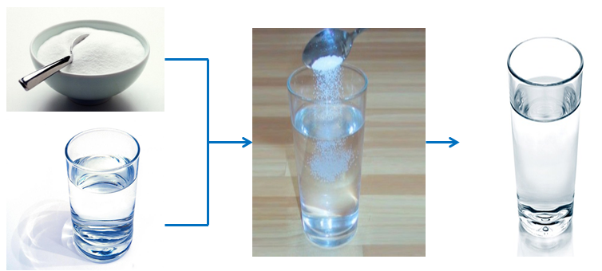
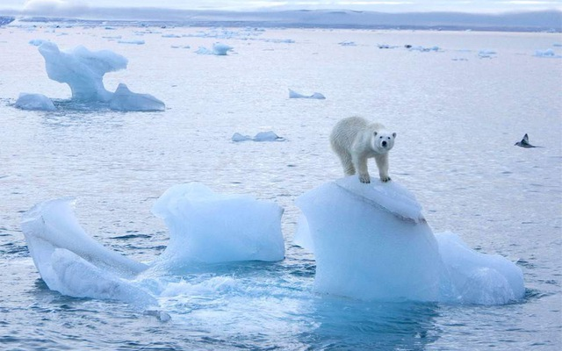
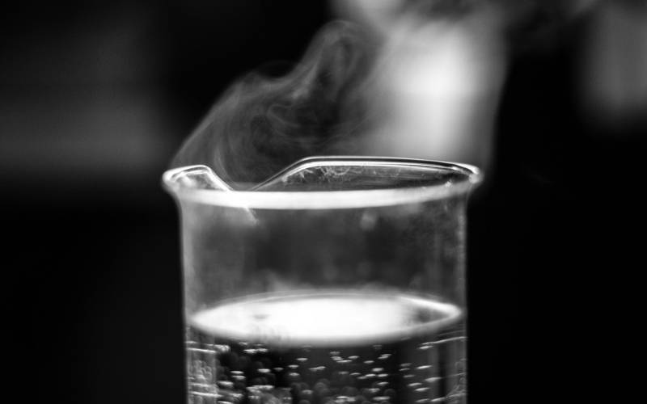
Hòa tan đường, muối vào nước
BIẾN ĐỔI
VẬT LÝ
Lấy 1 số ví dụ trong đời sống về các quá trình xảy ra sự biến đổi vật lí, biến đổi hóa học.
Băng tan
Cồn bay hơi

Slide 22
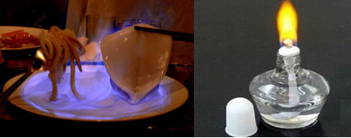
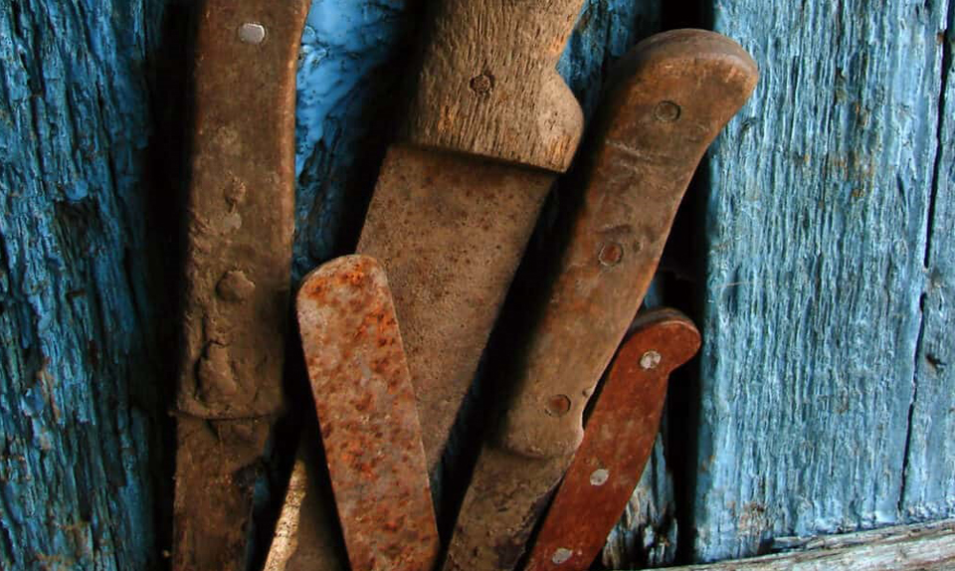

Đốt cháy cồn
BIẾN ĐỔI
HÓA HỌC
Lấy 1 số ví dụ trong đời sống về các quá trình xảy ra sự biến đổi vật lí, biến đổi hóa học.
Sắt bị gỉ

Slide 23
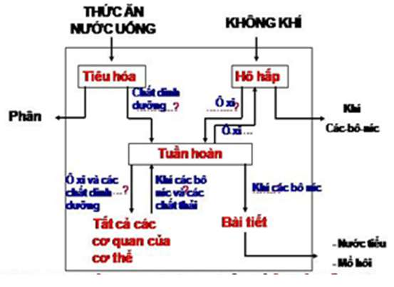
Hoạt động 1: Mở đầu
Trong cơ thể người và động vật, sự trao đổi chất là 1 loạt các quá trình sinh hóa, đó là những quá trình phức tạp, bao gồm cả biến đổi vật lí và biến đổi hóa học.

Slide 24
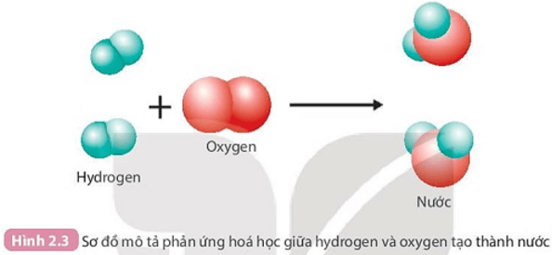
PHIẾU HỌC TẬP SỐ 2
Câu 1: Than (thành phần chính là carbon) cháy trong không khí tạo thành khí carbon dioxide.
a) Hãy viết phương trình phản ứng dạng chữ của phản ứng này.
Chất nào là chất phản ứng? Chất nào là sản phẩm?
b) Trong quá trình phản ứng, lượng chất nào giảm dần? Lượng chất nào tăng dần?
Câu 2: Quan sát Hình 2.3 và trả lời câu hỏi:
1. Trước và sau phản ứng, những nguyên tử nào liên kết với nhau?
2. Trong quá trình phản ứng, số nguyên tử H và số nguyên tử O có thay đổi không?

Slide 25
Câu 1:
a) Phương trình phản ứng dạng chữ của phản ứng:
Carbon + oxygen → carbon dioxide.
Trong đó chất phản ứng là carbon và oxygen; chất sản phẩm là carbon dioxide.
b) Trong quá trình phản ứng, lượng chất phản ứng (carbon, oxygen) giảm dần, lượng chất sản phẩm (carbon dioxide) tăng dần.
Câu 2:
1. Trước phản ứng 2 nguyên tử H liên kết với nhau, 2 nguyên tử O liên kết với nhau.
Sau phản ứng 1 nguyên tử O liên kết với 2 nguyên tử H.
2. Trong quá trình phản ứng, số nguyên tử H và số nguyên tử O không thay đổi.

Slide 26
II.
Phản ứng hóa học
1
Khái niệm :
+ Phản ứng hóa học là gì?
+ Chất ban đầu bị biến đổi trong phản ứng gọi là gì?
+ Chất mới sinh ra gọi là gì?
+ Trong quá trình phản ứng, lượng chất nào tăng dần, lượng chất nào giảm dần?

Slide 27
II.
Phản ứng hóa học
1
Khái niệm :
Phản ứng hoá học là quá trình biến đổi từ chất này thành chất khác.
Chất ban đầu bị biến đổi
Chất phản ứng
(Chất tham gia)
Sản phẩm
Chất mới sinh ra
- Trong quá trình phản ứng, lượng sản phẩm tăng dần, lượng chất phản ứng giảm dần.
- Phản ứng xảy ra hoàn toàn khi ít nhất một trong các chất tham gia phản ứng hết
Trong quá trình phản ứng, lượng chất nào tăng dần, lượng chất nào giảm dần?

Slide 28

Phương trình chữ:
Tên các chất phản ứng Tên các sản phẩm
Ví dụ: Iron + Sulfur Iron(II)sulfide.
Chất phản ứng
Sản phẩm
Đọc phương trình chữ trên
Đọc là: Iron tác dụng với Sulfur tạo ra Iron(II)sulfide.

Slide 29
II.
Phản ứng hóa học
1
Khái niệm :
2
Diễn biến của phản ứng hóa học :

Slide 30
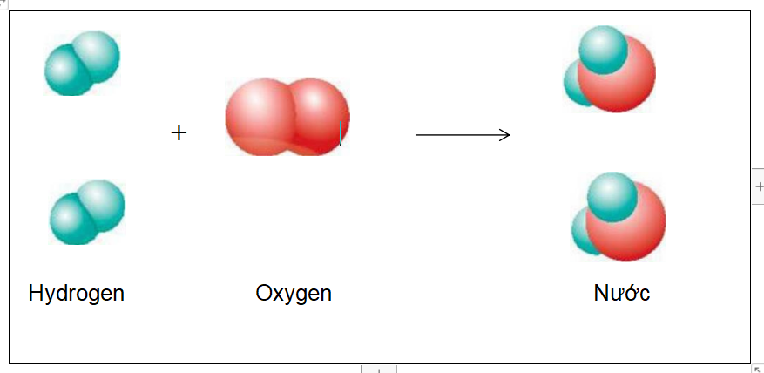
Hoạt động 1: Mở đầu
Hoạt động nhóm đôi, quan sát hình sau rồi trả lời câu hỏi:
Hình 2.3. Sơ đồ mô tả phản ứng hóa học giữa hydrogen với oxygen tạo thành nước
1.Trước và sau phản ứng, những nguyên tử nào liên kết với nhau? Sự liên kết đó tạo những phân tử nào?
2.Trong quá trình phản ứng, số nguyên tử H và số nguyên tử O có thay đổi không?

Slide 31
Hoạt động 1: Mở đầu
Hình 2.3. Sơ đồ mô tả phản ứng hóa học giữa hydrogen với oxygen tạo thành nước
1. Trước phản ứng: nguyên tử H liên kết với nguyên tử H tạo nên phân tử H₂; nguyên tử O liên kết với nguyên tử O tạo nên phân tử O₂.
Sau phản ứng: nguyên tử H liên kết với nguyên tử O tạo nên phân tử H₂O.
2. Trong quá trình phản ứng, số nguyên tử H và số nguyên tử O không thay đổi.

Slide 32
Hoạt động 1: Mở đầu
Hình 2.3. Sơ đồ mô tả phản ứng hóa học giữa hydrogen với oxygen tạo thành nước
Vậy: Diễn biến trong một phản ứng hóa học là gì?

Slide 33

KẾT LUẬN
* Biến đổi vật lý: không có sự tạo thành chất mới
I. BIẾN ĐỔI VẬT LÝ VÀ BIẾN ĐỔI HÓA HỌC
II. PHẢN ỨNG HÓA HỌC
1. Khái niệm :
2. Diễn biến của phản ứng hóa học :
Trong phản ứng hóa học, liên kết giữa các nguyên tử thay đổi, làm phân tử này biến đổi thành phân tử khác. Kết quả là chất này biến đổi thành chất khác.
Các phản ứng hóa học chỉ xảy ra khi các chất phản ứng tiếp xúc với nhau. Nhiều phản ứng để xảy ra được gần có thêm điều kiện là nung nóng. Một số phản ứng muốn xảy ra nhanh hơn, cần có thêm chất xúc tác.

Slide 34
Hoạt động 1: Mở đầu
Cho khoảng 3ml dung dịch hydrochloric acid (HCl) vào ống nghiệm (1) chứa kẽm viên và ống nghiệm (2) chứa 2ml dung dịch barium chloride (BaCl₂)
Hoạt động nhóm, làm thí nghiệm, hoàn thành câu 3 phiếu học tập 2.
Cho khoảng 3ml dung dịch sodium hydroxide (NaOH) vào ống nghiệm (3) chứa 2ml dung dịch copper (II) sulfate (CuSO₄).
Nhỏ khoảng 3ml dung dịch giấm ăn vào viên đá vôi
Đốt cháy nến (parafin)

Slide 35
PHIẾU HỌC TẬP 2
Cách tiến hành | Hiện tượng | Có xảy ra phản ứng không | Giải thích
1. Cho khoảng 3ml dung dịch hydrochloric acid (HCl) vào ống nghiệm (1) chứa kẽm viên và ống nghiệm (2) chứa 2ml dung dịch barium chloride (BaCl₂)
2. Cho khoảng 3ml dung dịch sodium hydroxide (NaOH) vào ống nghiệm (3) chứa 2ml dung dịch copper (II) sulfate (CuSO₄).
3. Nhỏ khoảng 3ml dung dịch giấm ăn vào ống nghiệm (4) chứa viên đá vôi
4. Đốt cháy nến (parafin)

Slide 36
PHIẾU HỌC TẬP 2
Cách tiến hành | Hiện tượng | Có xảy ra phản ứng không | Giải thích
1. Cho khoảng 3ml dung dịch hydrochloric acid (HCl) vào ống nghiệm (1) chứa kẽm viên và ống nghiệm (2) chứa 2ml dung dịch barium chloride (BaCl₂) | - Ống nghiệm (1) có bọt khí thoát ra - Ống nghiệm (2) không có hiện tượng | - Có - Không | - Có chất mới tạo thành - Không có chất mới tạo thành
2. Cho khoảng 3ml dung dịch sodium hydroxide (NaOH) vào ống nghiệm (3) chứa 2ml dung dịch copper (II) sulfate (CuSO₄). | Ống nghiệm (3) xuất hiện kết tủa xanh | Có | Có chất mới tạo thành
3. Nhỏ khoảng 3ml dung dịch giấm ăn vào ống nghiệm (4) chứa viên đá vôi | - Ống nghiệm (4) có bọt khí thoát ra | Có | Có chất mới tạo thành
4. Đốt cháy nến (parafin) | Tỏa nhiệt, phát sáng | Có | Có chất mới tạo thành

Slide 37
II.
Phản ứng hóa học
1
Khái niệm :
2
Diễn biến của phản ứng hóa học :
3
Hiện tượng kèm theo các phản ứng hóa học :

Slide 38
Phản ứng hóa học xảy ra khi có chất mới được tạo thành với những tính chất mới, khác biệt với chất ban đầu.
Hoạt động 1: Mở đầu
thay đổi màu sắc
xuất hiện chất khí
Những dấu hiệu nhận ra có chất mới tạo thành:
xuất hiện kết tủa
tỏa nhiệt và phát sáng

Slide 39
KẾT LUẬN
* Biến đổi vật lý: không có sự tạo thành chất mới
I. BIẾN ĐỔI VẬT LÝ VÀ BIẾN ĐỔI HÓA HỌC
II. PHẢN ỨNG HÓA HỌC
1. Khái niệm :
2. Diễn biến của phản ứng hóa học :
3. Hiện tượng kèm theo các phản ứng hóa học :
Để nhận biết PƯHH xảy ra có thể dựa vào một trong các dấu hiệu sau: sự tạo thành chất khí; chất kết tủa; sự thay đổi màu sắc; sự thay đổi về nhiệt độ của môi trường…

Slide 40
Hoạt động 1: Mở đầu
PHIẾU HỌC TẬP SỐ 3
Câu 1: Thức ăn được tiêu hoá chuyển thành các chất dinh dưỡng. Phản ứng hoá học giữa chất dinh dưỡng với oxygen cung cấp năng lượng cho cơ thể hoạt động là phản ứng toả nhiệt hay thu nhiệt? Lấy thêm ví dụ về loại phản ứng này.
Câu 2: Quá trình nung đá vôi (thành phần chính là CaCO₃) thành vôi sống (CaO) và khí carbon dioxide (CO₂) cần cung cấp năng lượng (dạng nhiệt). Đây là phản ứng toả nhiệt hay thu nhiệt?
Câu 3: Các nguồn nhiên liệu hoá thạch có phải là vô tận không? Đốt cháy nhiên liệu hoá thạch ảnh hưởng đến môi trường như thế nào? Hãy nêu ví dụ về việc tăng cường sử dụng các nguồn năng lượng thay thế để giảm việc sử dụng các nhiên liệu hoá thạch.
Hoạt động cá nhân 10 phút, hoàn thành phiếu học tập 3:

Slide 41
Câu 1:
- Phản ứng hoá học giữa chất dinh dưỡng với oxygen cung cấp năng lượng cho cơ thể hoạt động là phản ứng toả nhiệt.
- Ví dụ một số phản ứng toả nhiệt:
+ Phản ứng đốt cháy than;
+ Phản ứng đốt cháy khí gas…
Câu 2:
Quá trình nung đá vôi (thành phần chính là CaCO₃) thành vôi sống (CaO) và khí carbon dioxide (CO₂) cần cung cấp năng lượng (dạng nhiệt). Đây là phản ứng thu nhiệt do khi ngừng cung cấp nhiệt phản ứng cũng dừng lại.
Báo cáo, thảo luận

Slide 42
Câu 3:
- Các nguồn nhiên liệu hoá thạch không phải là vô tận. Các loại nhiên liệu hoá thạch mất hàng trăm triệu năm mới tạo ra được. Nếu tận thu nhiên liệu hoá thạch sẽ làm cạn kiệt nhiên liệu này trong tương lai.
- Đốt cháy nhiên liệu hoá thạch sẽ thải vào môi trường một lượng lớn các khí thải, bụi mịn và nhiều chất độc hại khác, gây ô nhiễm môi trường, phá huỷ hệ sinh thái và cảnh quan nhiên nhiên, gây các bệnh về hô hấp, mắt … cho con người.
- Một số ví dụ về việc tăng cường sử dụng các nguồn năng lượng thay thế để giảm việc sử dụng các nhiên liệu hoá thạch:
+ Sử dụng xăng sinh học E5; E10 …
+ Sử dụng năng lượng gió để chạy máy phát điện, di chuyển thuyền buồm …
+ Sử dụng năng lượng mặt trời để tạo ra điện hoặc nhiệt.
Báo cáo, thảo luận

Slide 43
KẾT LUẬN
* Biến đổi vật lý: không có sự tạo thành chất mới
I. BIẾN ĐỔI VẬT LÝ VÀ BIẾN ĐỔI HÓA HỌC
II. PHẢN ỨNG HÓA HỌC
III. NĂNG LƯỢNG CỦA PHẢN ỨNG HÓA HỌC
1. Phản ứng tỏa nhiệt, phản ứng thu nhiệt :
- Phản ứng tỏa nhiệt giải phóng năng lượng (dạng nhiệt) ra môi trường
- Phản ứng thu nhiệt nhận năng lượng (dạng nhiệt) từ môi trường trong suốt quá trình phản ứng.

Slide 44
III.
Năng lượng của phản ứng hóa học
1
Phản ứng tỏa nhiệt, phản ứng thu nhiệt :
2
Ứng dụng của phản ứng tỏa nhiệt :

Slide 45
KẾT LUẬN
* Biến đổi vật lý: không có sự tạo thành chất mới
I. BIẾN ĐỔI VẬT LÝ VÀ BIẾN ĐỔI HÓA HỌC
II. PHẢN ỨNG HÓA HỌC
III. NĂNG LƯỢNG CỦA PHẢN ỨNG HÓA HỌC
1. Phản ứng tỏa nhiệt, phản ứng thu nhiệt :
2. Ứng dụng của phản ứng tỏa nhiệt :
Các phản ứng toả nhiệt có vai trò quan trọng trong cuộc sống vì chúng cung cấp năng lượng cho sinh hoạt và sản xuất, vận hành động cơ, thiết bị máy công nghiệp, phương tiện giao thông …

Slide 46
Hoạt động: LUYỆN TẬP

Slide 47



- Phần luyện tập có 05 câu hỏi.
- Mỗi học sinh có 1 bảng thẻ có mã tương ứng, 4 cạnh là 4 đáp án A, B, C, D. Học sinh đọc câu hỏi trên màn hình và chọn đáp án nào thì giơ cạnh có chữ cái đó lên trên.
TRÒ CHƠI
“AI NHANH HƠN”

Slide 48

BỘ CÂU HỎI SỐ 1
Câu 1: Hòa tan đường vào nước là
A. Phản ứng hóa học. B. Phản ứng tỏa nhiệt. C. Phản ứng thu nhiệt. D. Sự biến đổi vật lí.
Câu 2: Đốt phosphorus trong oxygen thu được chất diphosphorus pentoxide. Phương trình chữ nào sau đây biểu diễn đúng phản ứng hoá học trên:
A.Phosphorus + diphosphorus pentoxide→ oxygen B.Phosphorus→oxygen + diphosphorus pentoxide
C.Phosphorus + oxygen → diphosphorus pentoxide
Câu 3: Cho sơ đồ phản ứng hóa học sau: Hydrogen + Oxygen → Nước
Trong quá trình phản ứng, số nguyên tử H và số nguyên tử O có thay đổi không?
A. Thay đổi theo chiều tăng dần. B. Thay đổi theo chiều giảm dần.
C. Không thay đổi. D. H tăng còn O giảm.
Câu 4: Dấu hiệu nào giúp ta có thể nhận biết có phản ứng hoá học xảy ra?
A. Có chất kết tủa (chất không tan). B. Có chất khí thoát ra (sủi bọt).
C. Có sự thay đổi màu sắc. D. Một trong số các dấu hiệu trên.
Câu 5. Cho các phản ứng sau:
(1) Điều chế oxygen bằng cách đun nóng thuốc tím (KMnO4), ngừng cung cấp nhiệt, phản ứng dừng lại;
(2) Nung đá vôi (CaCO3);
(3) Tôi vôi (CaO với nước);
(4) Cho dung dịch HCl tác dụng với dung dịch NaOH, ống nghiệm nóng lên.
(5) Quang hợp của cây xanh.
Các phản ứng thu nhiệt là
A. (1); (2) và (5). B.(l); (3) và (4). C. (2); (3) và (5). D. (2); (4) và (5).

Slide 49
BỘ CÂU HỎI SỐ 2
Câu 1: Phản ứng sau là phản ứng gì?
Phản ứng phân hủy copper (II) hydroxide thành copper (II) oxide và hơi nước thì cần cung cấp năng lượng dưới dạng nhiệt bằng cách đun nóng. Khi ngừng cung cấp nhiệt, phản ứng cũng dừng lại
A. Phản ứng tỏa nhiệt. B. Phản ứng thu nhiệt.
B. Phản ứng phân hủy. C. Phản ứng trao đổi.
Câu 2: Than (thành phần chính là carbon) cháy trong không khí tạo thành khí carbon dioxide. Trong quá trình phản ứng, lượng chất nào tăng dần?
A. Carbon dioxide tăng dần. B. Oxygen tăng dần C. Carbon tăng dần. D. Tất cả đều tăng
Câu 3: Phản ứng hóa học là gì?
A. Quá trình biến đổi từ chất rắn sang chất khí B. Quá trình biến đổi từ chất khí sang chất lỏng
C. Quá trình biến đổi từ chất này thành chất khác D. Tất cả các ý trên
Câu 4: Trong phản ứng giữa oxygen và hydrogen, nếu oxygen hết thì phản ứng có xảy ra nữa không?
A. Phản ứng vẫn tiếp tục. B. Phản ứng tiếp tục giữa hydrogen và sản phẩm.
C. Phản ứng tiếp tục nếu dùng nhiệt độ xúc tác. D. Phản ứng dừng lại.
Câu 5: Trong quá trình xảy ra phản ứng hóa học, liên kết giữa nguyên tử như thế nào?
A. Không thay đổi. B. Thay đổi.
C. Có thể thay đổi hoặc không. D. Đáp án khác.

Slide 50
BÀI TẬP TỰ LUẬN
Hoạt động nhóm đôi
1. Giải thích tại sao ở các trạm bơm xăng dầu lại có biển báo cấm lửa.
2. Quét nước vôi tôi lên tường, sau 1 thời gian thấy có lớp chất rắn khô cứng lại.
a) Nêu dấu hiệu phản ứng.
b) Viết PT chữ của phản ứng biết vôi tôi tác dụng với khí carbon dioxide trong không khí và chất rắn khô lại là calcium carbonate. Ngoài ra còn có nước sinh ra trong phản ứng.

Slide 51

Hoạt động 1: Mở đầu
Do xăng, dầu là chất dễ bay hơi, dễ bắt lửa, dễ cháy do đó ở các cây xăng, kho chứa xăng dầu thường treo các biển cấm lửa, cấm hút thuốc.
1
a) Sau khi quét nước vôi 1 thời gian thấy khô lại và có chất rắn không tan chứng tỏ đã có phản ứng hóa học xảy ra làm cho nước vôi (Calcium hydroxide) chuyển thành chất rắn là canxi cacbonat.
b) Calcium hydroxide + carbon dioxide calcium carbonate + Nước.
2
→

Slide 52



KẾT QUẢ

Slide 53
Hoạt động 1: Mở đầu
HOẠT ĐỘNG 4: VẬN DỤNG (VỀ NHÀ)
1. Câu 1 + 2 – SGK trang 15 2. Em hãy kể thêm 2 – 3 hiện tượng (ngoài sách giáo khoa) xảy ra trong thực tế có sự biến đổi vật lí. 3. Em hãy kể thêm 2 – 3 hiện tượng (ngoài sách giáo khoa) xảy ra trong thực tế có sự biến đổi hoá học. Viết phương trình dạng chữ của các phản ứng xảy ra (nếu có thể).

Slide 54
THANK YOU

